Slide 1

OBJETIVOS
POO EN PYTHON
A G E N D A
Identificar los principios de la programación orientada a objetos.
Utilizar un lenguaje de POO para afianzar l los conceptos de la POO.
Aplicar el manejo de Métodos.
Distinguir clases de objetos.
• Comprender el concepto relacionado de la Programación Orientada a Objetos haciendo uso debido de Clases y Herencias de Objetos en lenguaje Python.
• comprender el concepto de polimorfismo en POO Python
Primer contacto con la POO
Clases y objetos
Atributos y métodos
Método constructor, destructor y string
Encapsulación
herencia

Slide 2
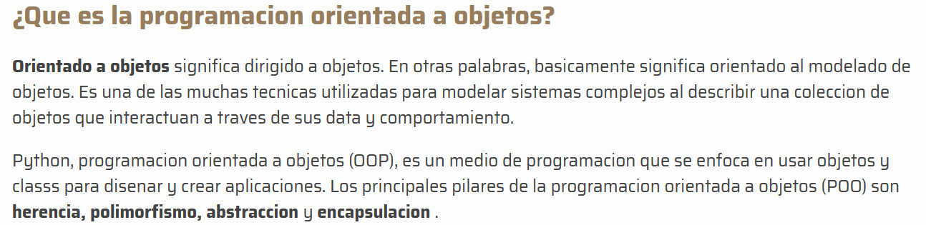
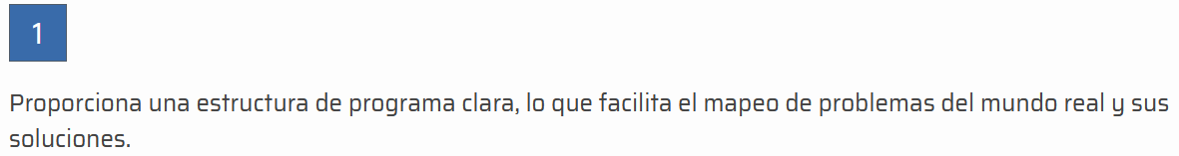
POO

Slide 3
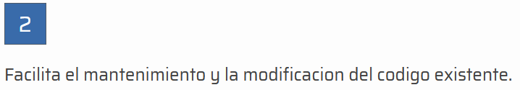
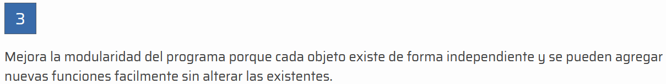
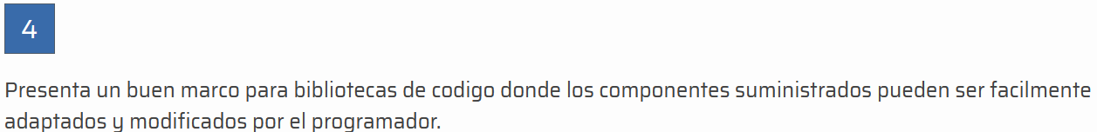
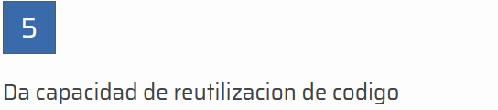
POO

Slide 4
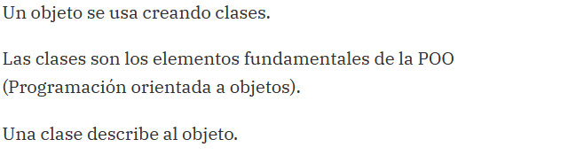
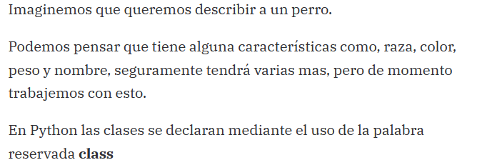

POO

Slide 5
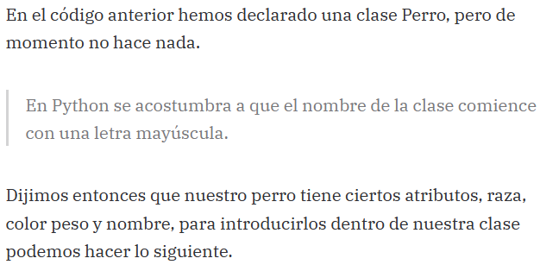
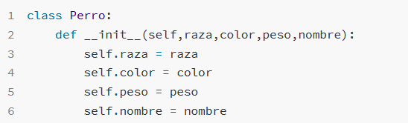

POO

Slide 6
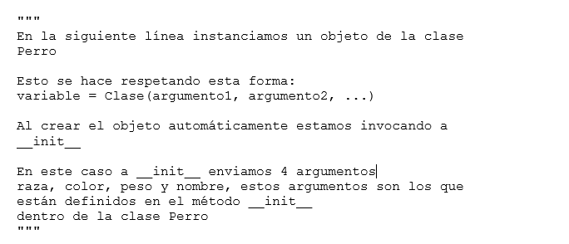
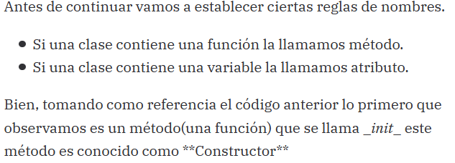

POO

Slide 7
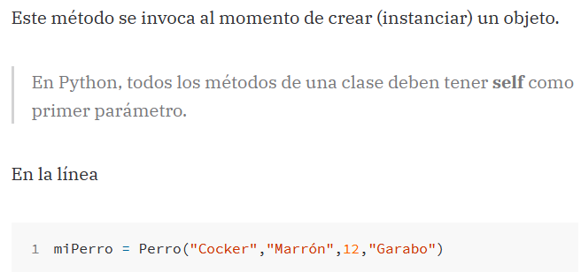
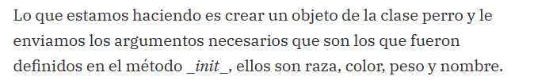

POO

Slide 8
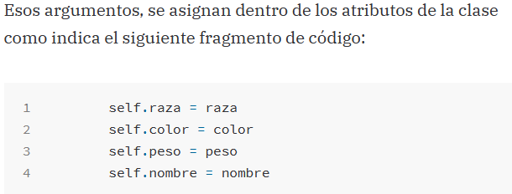
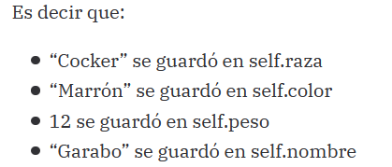
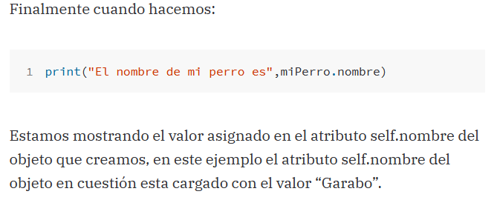
POO

Slide 9

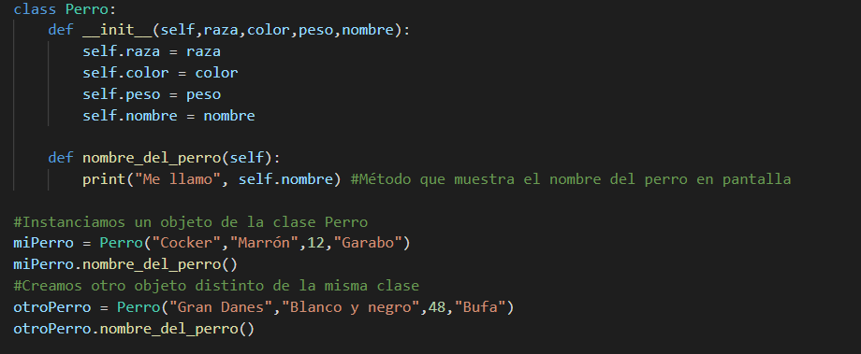
POO

Slide 10
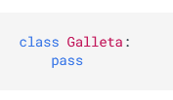

POO
mientras las clases están ahí en el código haciendo su papel de instrucciones, los objetos no existen hasta que el programa se ejecuta y se crean en la memoria.
Este proceso de "crear" los objetos en la memoria se denomina instanciación y para realizarlo es tan fácil como llamar a la clase como si fuera una función:
Demostrar que las galletas existen como "entes independientes" dentro de la memoria, es tan sencillo como imprimirlas por pantalla:

Slide 11
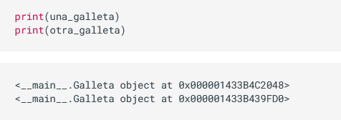
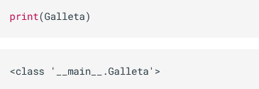
POO
Cada instancia tiene su propia referencia, demostrando que están en lugares distintos de la memoria. En cambio, la clase no tiene una referencia porque es sólo un guión de instrucciones:

Slide 12
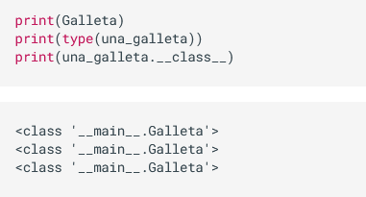
POO
Es posible consultar la clase de un objeto con la función type(), pero también se puede consultar a través de su atributo especial class:

Slide 13
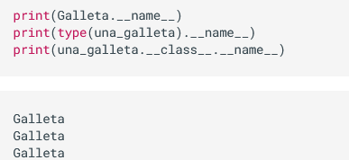
POO
A su vez las clases tienen un atributo especial name que nos devuelve su nombre en forma de cadena sin adornos:

Slide 14
POO
Si hay algo que ilustre el potencial de la POO esa es la capacidad de definir variables y funciones dentro de las clases, aunque aquí se conocen como atributos y métodos respectivamente.
Atributos
A efectos prácticos los atributos no son muy distintos de las variables, la diferencia fundamental es que sólo existen dentro del objeto.
Atributos dinámicos
Dado que Python es muy flexible los atributos pueden manejarse de distintas formas, por ejemplo se pueden crear dinámicamente (al vuelo) en los objetos.

Slide 15
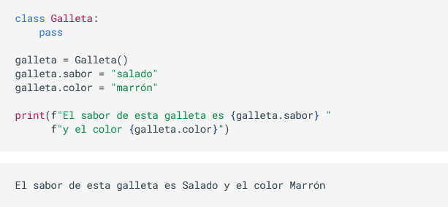
POO

Slide 16
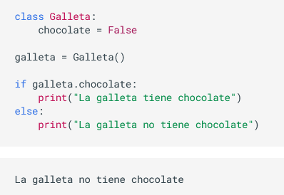
POO
Atributos de clase
Aunque la flexibilidad de los atributos dinámicos puede llegar a ser muy útil, tener que definir los atributos de esa forma es tedioso. Es más práctico definir unos atributos básicos en la clase. De esa manera todas las galletas podrían tener unos atributos por defecto:

Slide 17
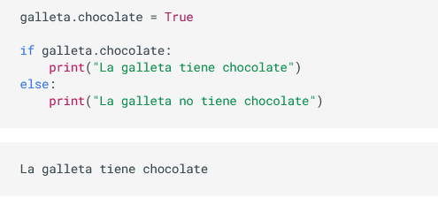
POO
Luego podemos cambiar su valor en cualquier momento:

Slide 18
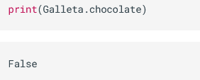
POO
Por lo menos de esta forma nos aseguraremos de que el atributo chocolate existe en todas las galletas desde el principio. Además es posible consultar el valor por defecto que deben tener las galletas haciendo referencia al atributo en la definición de la clase:
si cambiamos ese atributo de clase (que no de objeto) a True, las siguientes galletas se crearán con chocolate, es decir, habremos modificado las instrucciones de creación de los objetos:

Slide 19
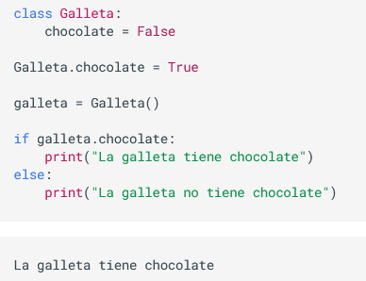
POO

Slide 20
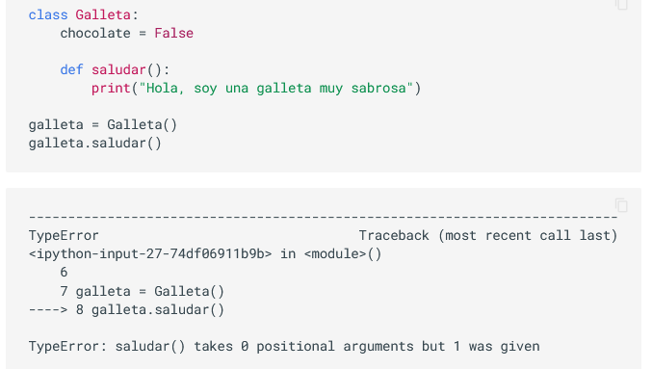
POO
Métodos
Si por un lado tenemos las "variables" de las clases, por otro tenemos sus "funciones", que evidentemente nos permiten definir funcionalidades para llamarlas desde las instancias.
Definir un método es bastante simple, sólo tenemos que añadirlo en la clase y luego llamarlo desde el objeto con los paréntesis, como si de una función se tratase:

Slide 21
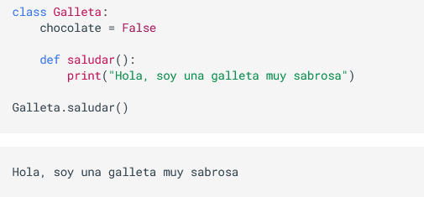
POO
Nos indica que el método saludar() requiere 0 argumentos, pero se está pasando uno.
¿Cómo puede ser? Si en ningún momento hemos enviado ninguna información a a la galleta...
Esta es la diferencia fundamental entre métodos de clase y métodos de instancia.
Probemos ejecutar el método llamando a la clase en lugar del objeto:
¡Ahora sí ha funcionado! ¿Cómo es posible? Y más importante, ¿por qué al llamarlo desde el objeto dice que estamos enviando un argumento?

Slide 22
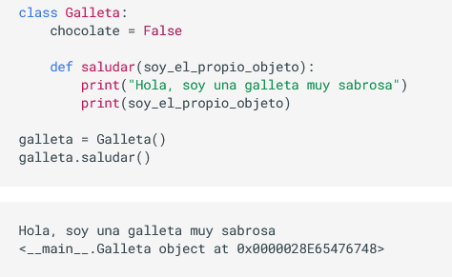
POO
Primer argumento self
Los objetos tienen una característica muy importante: son conscientes de que existen. Y no, no es broma.
Cuando se ejecuta un método desde un objeto (que no desde una clase), se envía un primer argumento implícito que hace referencia al propio objeto. Si lo definimos en nuestro método podremos capturarlo y ver qué es:

Slide 23
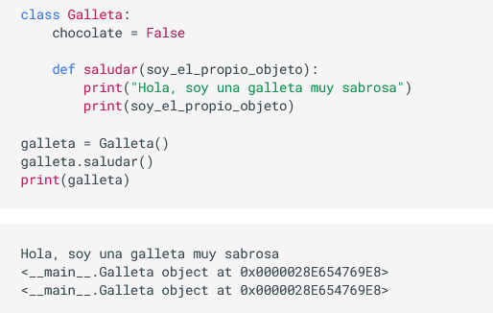
POO
¿Curioso que haya funcionado verdad? Además ¿no os suena de algo ese resultado que muestra el parámetro que hemos definido? Se trata de la propia representación del objeto.

Slide 24
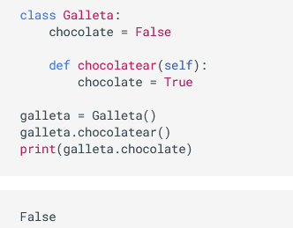
POO
Pues sí, podemos acceder al propio objeto desde el interior de sus métodos. Lo único que como este argumento hace referencia al objeto en sí mismo por convención se le llama self.
Poder acceder al propio objeto desde un método es muy útil, ya que nos permite acceder a sus atributos. Fijaros, el siguiente código no funcionaría como esperamos:

Slide 25
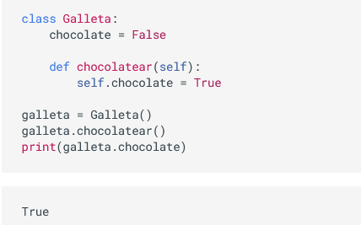
POO
En cambio, si hacemos ver que self es el propio objeto...

Slide 26
POO
¿No es interesante?
Sea como sea con este ejemplo podemos entender que por defecto el valor de un atributo se busca en la clase, pero para modificarlo en la instancia es necesario hacer referencia al objeto.
Métodos especiales
Ahora que sabemos crear métodos y hemos aprendido para qué sirve el argumento self, es momento de introducir algunos métodos especiales de las clases.
Se llaman especiales porque la mayoría ya existen de forma oculta y sirven para tareas específicas.

Slide 27
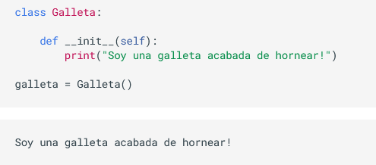
POO
Constructor
El constructor es un método que se llama automáticamente al crear un objeto, se define con el nombre init:

Slide 28
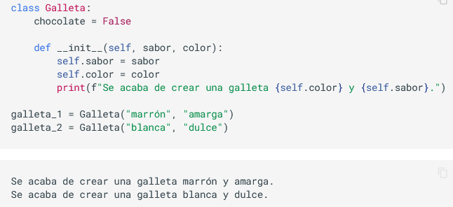
POO
La finalidad del constructor es, como su nombre indica, construir los objetos. Por esa razón permite sobrescribir el método que crea los objetos, permitiéndonos enviar datos desde el principio para construirlo:

Slide 29
POO
Como los métodos se comportan como funciones tienen sus mismas características, permitiéndonos definir valores nulos, valores por posición y nombre, argumentos indeterminados, etc.
Destructor
Si existe un constructor también debe existir un destructor que se llame al eliminar el objeto para que encargue de las tareas de limpieza como vaciar la memoria. Ese es el papel del método especial del. Es muy raro sobreescribir este método porque se maneja automáticamente, pero es interesante saber que existe.
Todos los objetos se borran automáticamente de la memoria al finalizar el programa, aunque también podemos eliminarlos automáticamente pasándolos a la función del():

Slide 30
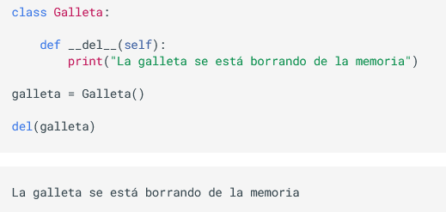
POO

Slide 31
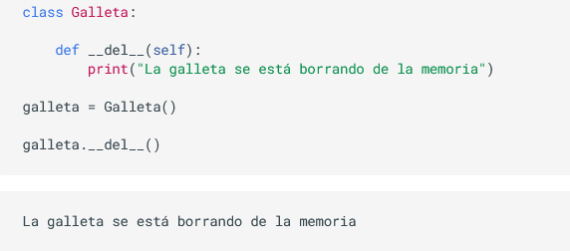
POO
En este punto vale comentar algo respecto a los métodos especiales como éste, y es que pese a que tienen accesores en forma de función para facilitar su llamada, es totalmente posible ejecutarlos directamente como si fueran métodos normales:

Slide 32
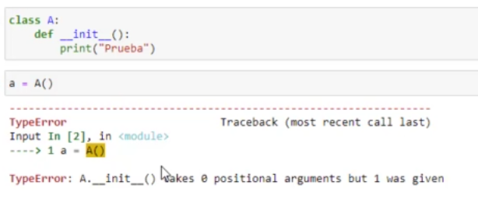
POO
Nos indica este error que se ha enviado un argumento posicional pero que no se a definido previamente en el método constructor

Slide 33
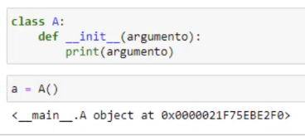
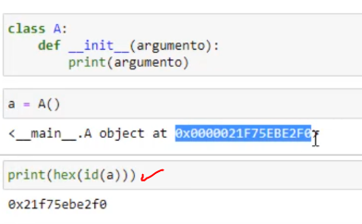
POO
Entonces recuerden que argumento seria la propia instancia del objeto, una referencia donde se esta almacenando
La información del objeto

Slide 34
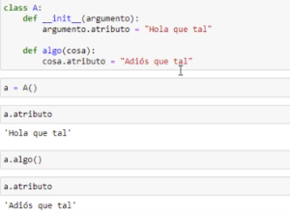
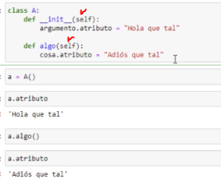
POO
Aunque pongamos cosa en vez de argumento es la dirección de la memoria del propio objeto
Self entonces para hacer referencia a la propia instancia de la clase

Slide 35
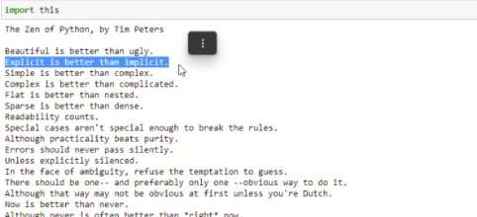
POO
Filosofía de Python de controlar nosotros mismos lo que estamos haciendo →Explicito es mejor que implícito

Slide 36
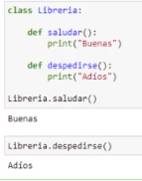
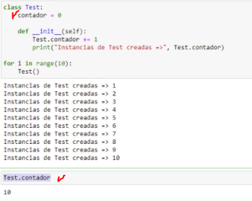

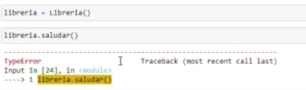
POO
Métodos sin instancia →ok porque la clase existe en la memoria. Ejemplo Test
El objeto o instancia creada no entiende que puede comunicarse de manera implicita

Slide 37
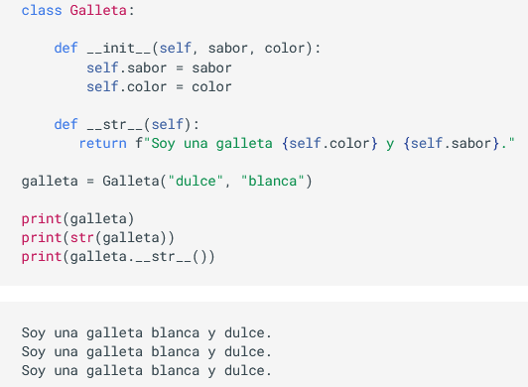
POO
String
El método str es el que devuelve la representación de un objeto en forma de cadena. Un momento en que se llama automáticamente es cuando imprimirnos una variable por pantalla.
Por defecto los objetos imprimen su clase y una dirección de memoria, pero eso puede cambiarse sobrescribiendo el comportamiento:
Hay que tener en cuenta que este método debe devolver la cadena en lugar de mostrar algo por pantalla, ese es el funcionamiento que se espera de él.

Slide 38
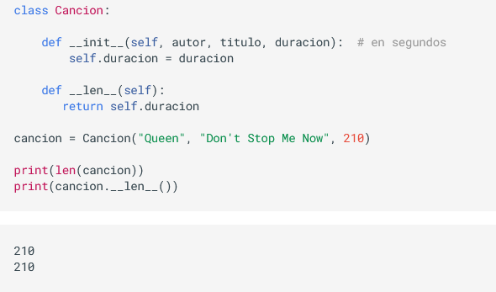
POO
Length
Finalmente otro método especial interesante es el que devuelve la longitud. Normalmente está ligado a colecciones, pero nada impide definirlo en una clase. Y sí, digo definirlo y no redefinirlo porque por defecto no existe en los objetos aunque sea el que se ejecuta al pasarlos a la función len().

Slide 39
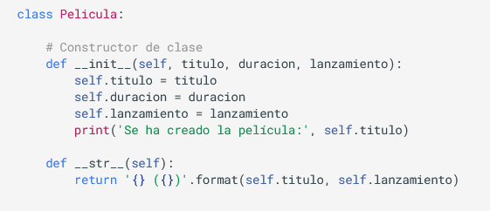
POO
al ser las clases un nuevo tipo de dato resulta más que obvio que se pueden poner en colecciones e incluso utilizarlos dentro de otras clases.
ejemplo sobre un catálogo de películas:

Slide 40


POO
Pasamos una lista con las películas al método init y asignarla a nuestra lista vacía películas para añadir películas desde el inicio
Le pasamos el parámetro por defecto películas como una lista vacía
Pero mejor crear un método interno para agregar películas manualmente, le pasamos un objeto p de tipo película.
Con self hacemos referencia a la lista de películas y agregamos una película a dicha lista
Iteramos sobre nuestra lista películas y mostrarlas. Toma directamente el for,ato que tenemos en def __str__
Mostramos el catao de peliculas
Agregamos otra película, pero sin necesidad de crearla previamente, ósea sin el método init, es decir agregamos al catalogo directamente una película sin necesidad de guardarla en la var p

Slide 41


Taller POO

Slide 42


Taller POO

Slide 43



Taller POO

Slide 44

Taller POO

Slide 45

Taller POO

Slide 46

POO
Encapsulación
La encapsulación consiste en denegar el acceso a los atributos y métodos internos de la clase desde el exterior. En Python no existe, pero se puede simular precediendo atributos y métodos con dos barras bajas __ como indicando que son "especiales".
En el caso de los atributos quedarían así:

Slide 47

POO
Y en los métodos...
¿Qué sentido tiene esto en Python? Ninguno, porque se pierde toda la gracia de lo que en esencia es el lenguaje: flexibilidad.
Sea como sea para acceder a esos datos se deberían crear métodos públicos que hagan de interfaz. En otros lenguajes les llamaríamos getters y setters y es lo que da lugar a las propiedades, que no son más que atributos protegidos con interfaces de acceso:

Slide 48

POO
Tenemos acceso, pero a partir de métodos públicos

Slide 49


POO _HERENCIA
Herencia en la Programación Orientada a Objetos
La herencia es la capacidad que tiene una clase de heredar los atributos y métodos de otra, algo que nos permite reutilizar código y hacer programar mucho más óptimos.
Partiremos de una clase sin herencia con muchos atributos y la iremos descomponiendo en otras clases más simples que nos permitan trabajar mejor con sus datos.
Obviamente esto es un despropósito, así que veamos como aprovecharnos de la herencia para mejorar el planteamiento.

Slide 50

POO

Slide 51

POO
Superclases
Así pues, la idea de la herencia es identificar una clase base (la superclase) con los atributos comunes y luego crear las demás clases heredando de ella (las subclases) extendiendo sus campos específicos. En nuestro caso esa clase sería el Producto en sí mismo:

Slide 52

POO
Subclases
Para heredar los atributos y métodos de una clase en otra sólo tenemos que pasarla entre paréntesis durante la definición:

Slide 53

POO
Como se puede apreciar es posible utilizar el comportamiento de una superclase sin definir nada en la subclase.
Respecto a las demás subclases como se añaden algunos atributos, podríamos definirlas de esta forma:

Slide 54


POO
Ahora para utilizarlas simplemente tendríamos que establecer los atributos después de crear los objetos:

Slide 55


POO var clase vs var instancia

Slide 56
POO
Definir una clase padre llamada Vehiculo y dos clases hijas llamadas Coche y Bicicleta, las cuales heredan de la clase Padre Vehiculo.
La clase padre debe tener los siguientes atributos y métodos
Vehiculo (Clase Padre):
-Atributos (color, ruedas)
-Métodos ( __init__() y __str__ )
Coche (Clase Hija de Vehículo) (Además de los atributos y métodos heradados de Vehículo):
-Atributos ( velocidad (km/hr) )
-Métodos ( __init__() y __str__() )
Bicicleta (Clase Hija de Vehículo) (Además de los atributos y métodos heradados de Vehículo):
-Atributos ( tipo (urbana/montaña/etc )
-Métodos ( __init__() y __str__() )

Slide 57


POO- HERENCIA MULTIPLE
Gracias a la flexibilidad de Python podemos manejar objetos de distintas clases masivamente de una forma muy simple.
Vamos a empezar creando una lista con nuestros tres productos de subclases distintas:

Slide 58


POO
Ahora si queremos recorrer todos los productos de la lista podemos usar un bucle for:

Slide 59

POO
También podemos acceder a los atributos, siempre que sean compartidos entre todos los objetos:

Slide 60

POO
Si un objeto no tiene el atributo al que queremos acceder nos dará error:

Slide 61

POO
Por suerte podemos hacer una comprobación con la función isinstance() para determinar si una instancia es de una determinado clase y así mostrar unos atributos u otros:

Slide 62

POO
Polimorfismo
El polimorfismo es una propiedad de la herencia por la que objetos de distintas subclases pueden responder a una misma acción.
La polimorfia es implícita en Python, ya que todas las clases son subclases de una superclase común llamada Object.
Por ejemplo la siguiente función aplica una rebaja al precio de un producto:
Gracias al polimorfismo no tenemos que comprobar si un objeto tiene o no el atributo pvp, simplemente intentamos acceder y si existe premio:

Slide 63

POO
cuando modificamos un atributo de un objeto dentro de una función éste cambia en la instancia. Esto es por aquello que del paso por valor y referencia.

Slide 64

POO
De la misma forma que las colecciones, los objetos se pasan a las funciones por referencia. Si modificamos sus valores dentro, éstos se verán reflejados fuera.
Esto también afecta a la hora de hacer copias, creándose en su lugar un acceso al objeto en lugar de uno nuevo con sus valores:

Slide 65

POO
Para realizar una copia a partir de sus valores podemos utilizar la función copy del módulo con el mismo nombre:

Slide 66

POO
La función copy se puede utilizar también para copiar colecciones:

Slide 67


POO
Herencia múltiple
la capacidad de una subclase de heredar de múltiples superclases.
Esto conlleva un problema, y es que si varias superclases tienen los mismos atributos o métodos, la subclase sólo podrá heredar de una de ellas.
En estos casos Python dará prioridad a las clases más a la izquierda en el momento de la declaración de la subclase:

Slide 68

POO
vamos a trabajar el concepto de herencia un poco más en profundidad, aprovechando para introducir un nuevo concepto muy importante que te facilitará la vida.
Hasta ahora sabemos que una clase heredada puede fácilmente extender algunas funcionalidades, simplemente añadiendo nuevos atributos y métodos, o sobreescribiendo los ya existentes. Como en el siguiente ejemplo:

Slide 69

POO

Slide 70

POO
El inconveniente más evidente de ir sobreescribiendo es que tenemos que volver a escribir el código de la superclase y luego el específico de la subclase.
Para evitarnos escribir código innecesario, podemos utilizar un truco que consiste en llamar el método de la superclase y luego simplemente escribir el código de la clase:

Slide 71

POO
Como tener que determinar constantemente la superclase puede ser fastidioso, Python nos permite utilizar un acceso directo mucho más cómodo llamado super().
Hacerlo de esta forma además nos permite llamar cómodamente los métodos o atributos de la superclase sin necesidad de especificar el self, pero ojo, sólo se aconseja utilizarlo cuando tenemos una única superclase:

Slide 72

POO
Utilizando esta nueva técnica extiende la clase Vehiculo y realiza la siguiente implementación:

Slide 73
POO
Crea al menos un objeto de cada subclase y añádelos a una lista llamada vehiculos.
Realiza una función llamada catalogar() que reciba la lista de vehiculos y los recorra mostrando el nombre de su clase y sus atributos.
Modifica la función catalogar() para que reciba un argumento optativo ruedas, haciendo que muestre únicamente los que su número de ruedas concuerde con el valor del argumento. También debe mostrar un mensaje "Se han encontrado {} vehículos con {} ruedas:" únicamente si se envía el argumento ruedas. Ponla a prueba con 0, 2 y 4 ruedas como valor.

Slide 74

POO

Slide 75

POO

Slide 76

POO

Slide 77

POO

Slide 78

POO

Slide 79

POLIMORFISMO
Una misma variable va a mandar a imprimir también el método __str__ de la clase Gerente para que pueda incluir además del nombre y sueldo heredados el departamento de la clase hija. Es así como el polimorfismo es ejecutar múltiples métodos en tiempo de ejecución y no solo en objetos que tengan una relación de herencia

Slide 80

POLIMORFISMO

